Slide 1

HD Video Conferencing System 產品教育訓練

Slide 2
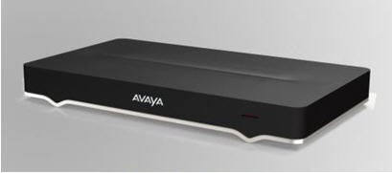

XT4300視訊會議系統基礎操作
開機
第一次使用，電源插上後會自動開機。
關機時，需長按電源鍵 才會出現關機選項。
機器開機時，白色 AVAYA 字樣為恆亮
機器關機時，白色 AVAYA 字樣則會呈現閃爍

Slide 3
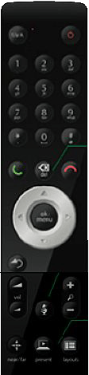
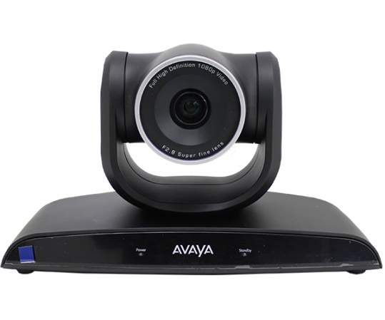
XT4300視訊會議系統基礎操作
控制鏡頭
1. 按 鍵將選單隱藏
2. 使用方向鍵控制鏡頭
3. 使用ZOOM IN/OUT
控制鏡頭的焦段
備註-鏡頭的切換:
選單選到攝影機控制
選取視訊來源
連續按OK來選取鏡頭輸入來源
4. 按 鍵將選單恢復

Slide 4

XT4300視訊會議系統基礎操作
麥克風音量
按靜音鍵靜音
音量大小聲控制
備註-影像隱私:
遙控器的靜音鍵長按
會開起影像隱私的功能!!
如不小心開啟
再長按一次則解除

Slide 5
XT4300視訊會議系統基礎操作
撥打電話
直接撥打IP
使用電話簿
1. 按綠色話筒按鈕
1. 在選單上選擇聯絡人按下OK
2. 使用數字區的按鈕，
鍵入要撥打的IP
2. 使用放向鍵選擇要連線的
聯絡人
3. 再按一次綠色話筒按鈕，
連線
3. 再按下OK連線
4. 按紅色話筒按鈕掛斷
4. 按紅色話筒按鈕掛斷

Slide 6
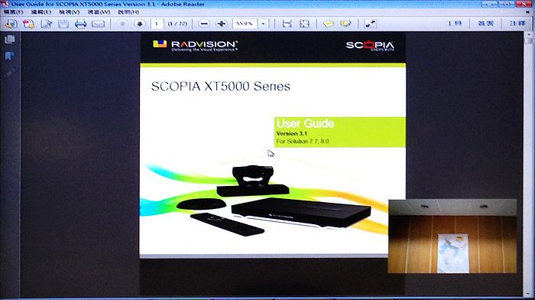
XT4300視訊會議系統基礎操作
分享電腦畫面
確認要分享資料的電腦已
正確的連接上主機後
按下Present 將畫面分享出去
4. 按 鍵取消資料分享

Slide 7
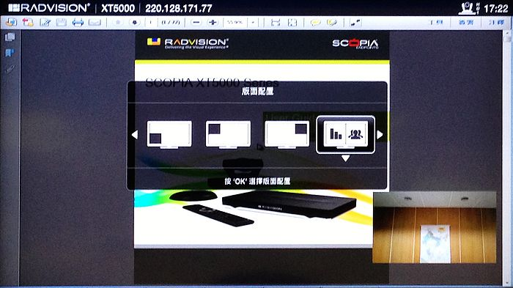
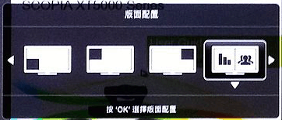
XT4300視訊會議系統基礎操作
切換版面
長按 Layout 鍵，會出現版面配置選單。

Slide 8
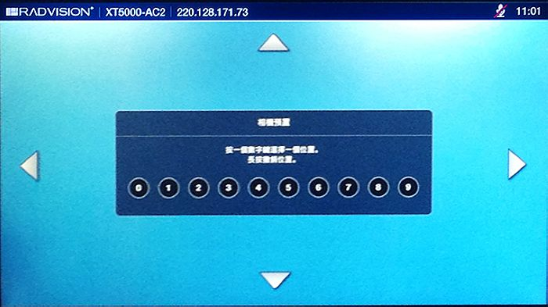
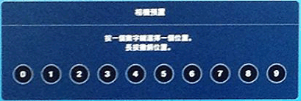
XT4300視訊會議系統基礎操作
設立預設點
1. 選擇控制攝影機 預先設定
2. 選擇一個數字以後，數字會閃爍
3. 在數字閃爍時，移動攝影機到想要的位置
4. 調整好位置後，按下遙控器中的 OK 鍵後
成功儲存。
5. 使用 將選單隱藏，
長按選擇的數字呼叫。

Slide 9
檢測

Slide 10
攝影機異常測試:
1：連線是否正常
查看主機背板和鏡頭背板是否正確連接，如都已正常連接還是有問題，請拔下來再插上

Slide 11
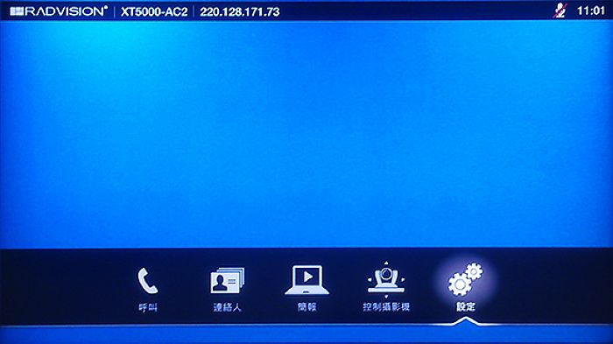
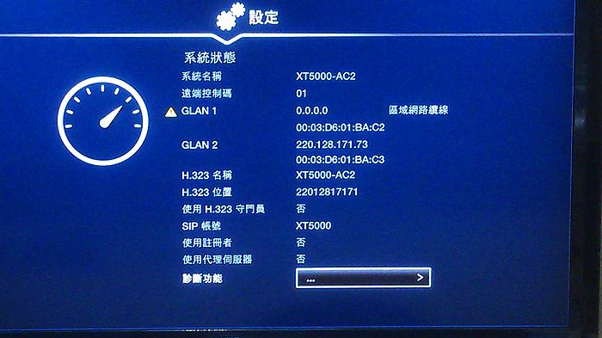
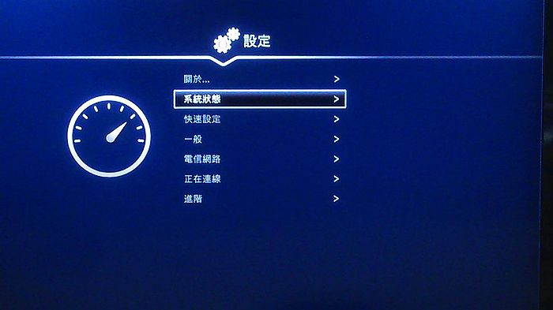
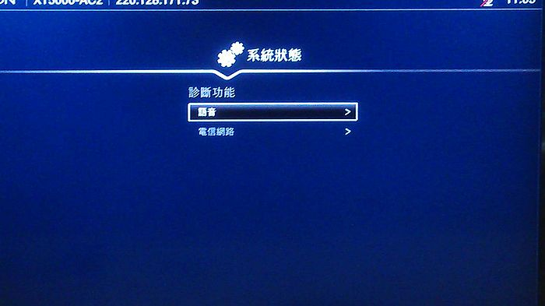
音源檢測:麥克風是否送出
步驟一:在主選單選擇設定
步驟三:在系統狀態選擇診斷功能
步驟二:在設定選單選擇系統狀態
步驟四:在診斷功能選擇語音

Slide 12
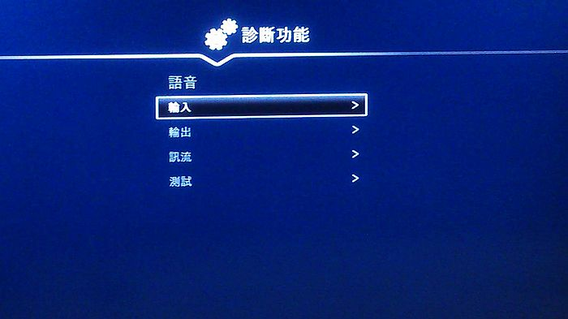
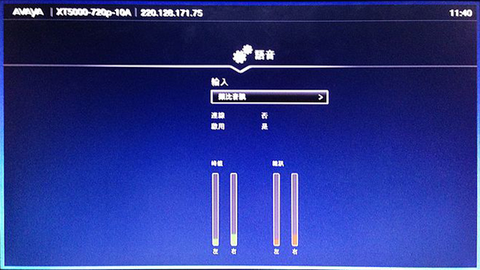
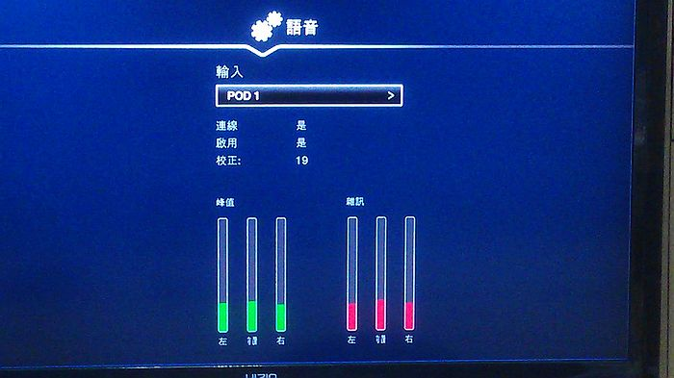
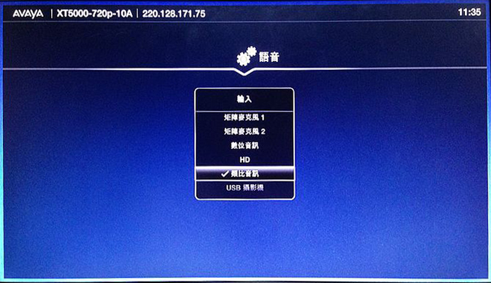
音源檢測:麥克風是否送出
步驟五:在語音選擇輸入
步驟七:使用麥克風說話查看
類比音訊之鋒值是否有正常跳動
正常則為遠端未開擴大機
步驟六:在輸入選單選擇類比音訊

Slide 13
音源檢測:喇叭聲音
步驟一:在主選單選擇設定
步驟三:在系統狀態選擇診斷功能
步驟二:在設定選單選擇系統狀態
步驟四:在診斷功能選擇語音

Slide 14
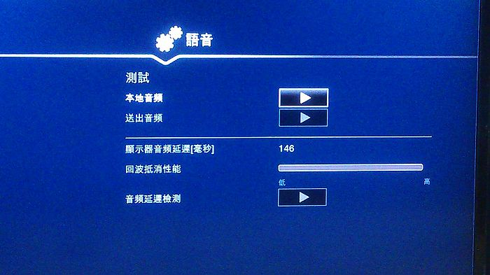
音源檢測:喇叭是否送出
步驟五:在語音選擇測試
步驟六:選擇本地音訊按下OK送出測試音
有聽到聲音則為正常

